Slide 1
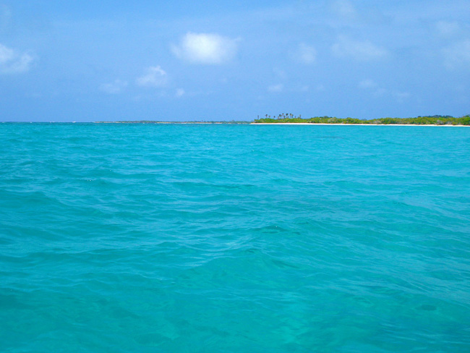


LOS CAYOS DE
CHICHIRIVICHE
(VENEZUELA)
JOSE LUIS

Slide 2

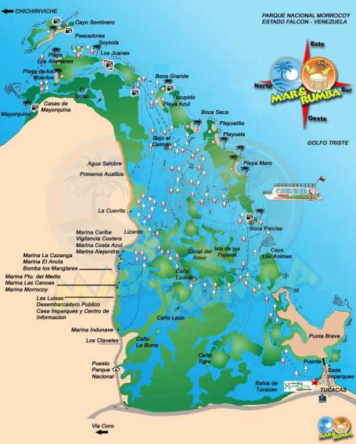

Slide 3
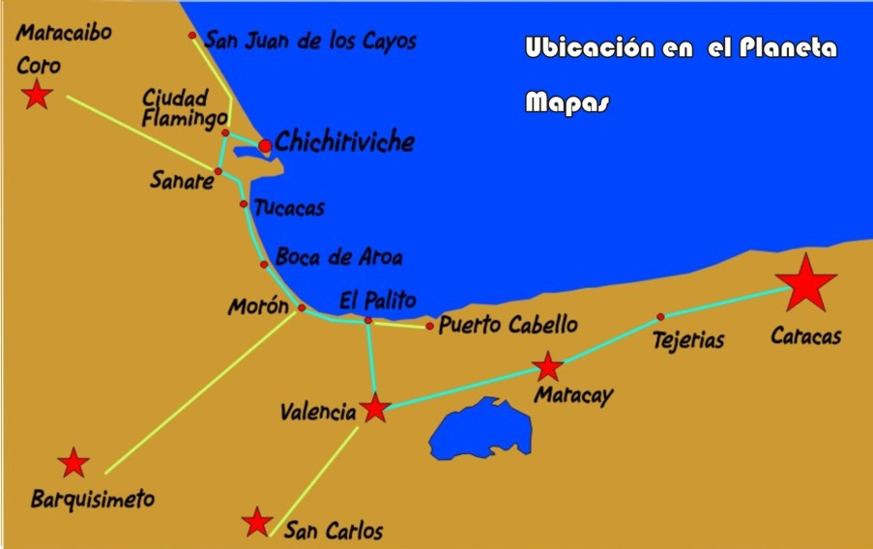

Slide 4
Esta región oriental se caracteriza como el principal destino turístico del noroccidente venezolano. Por el lado este de Chichiriviche se encuentran cinco islotes pertenecientes al Parque Nacional Morrocoy, estos son: Cayo Sal, Cayo Muerto, Cayo Pelón, Cayo Peraza y Cayo Sombrero. A estos se une la Playa Continental de Punta Varadero.
Por el lado oeste se encuentra el Refugio de Fauna Silvestre de Cuare; en este paisaje las aves marino-costeras de variados colores ofrecen un maravilloso espectáculo.

Slide 5
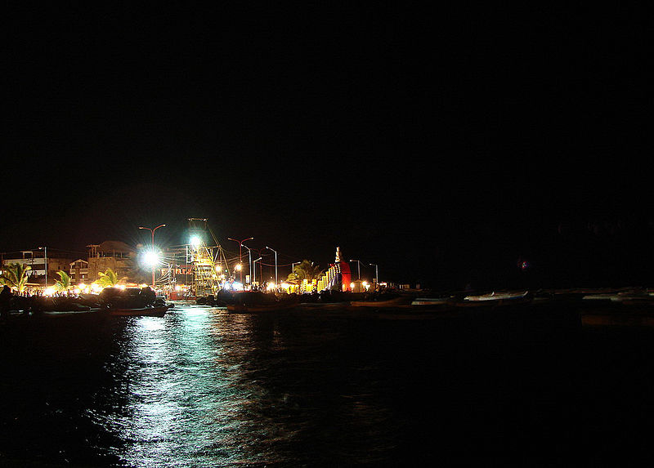

Slide 6
En el lado sur se abre el Golfete de Cuare, en cuyas aguas se reproduce gran parte de la ictiofauna de los estados Zulia y Falcón. A orillas del golfete, sobre el acantilado del Cerro Chichiriviche se localiza una caverna denominada Cueva del Indio, con petroglifos de más de 3500 años de antigüedad. En esta misma área se encuentra la Gruta de la Virgen, lugar de fervor popular, devoción y peregrinaje.
Hacia el norte se encuentran las aguas continentales de Playa Norte y playa los cocos, con más de 5 km de longitud; al igual que las aguas marinas de Cayo Borracho, el cual es un refugio de aves migratorias.

Slide 7
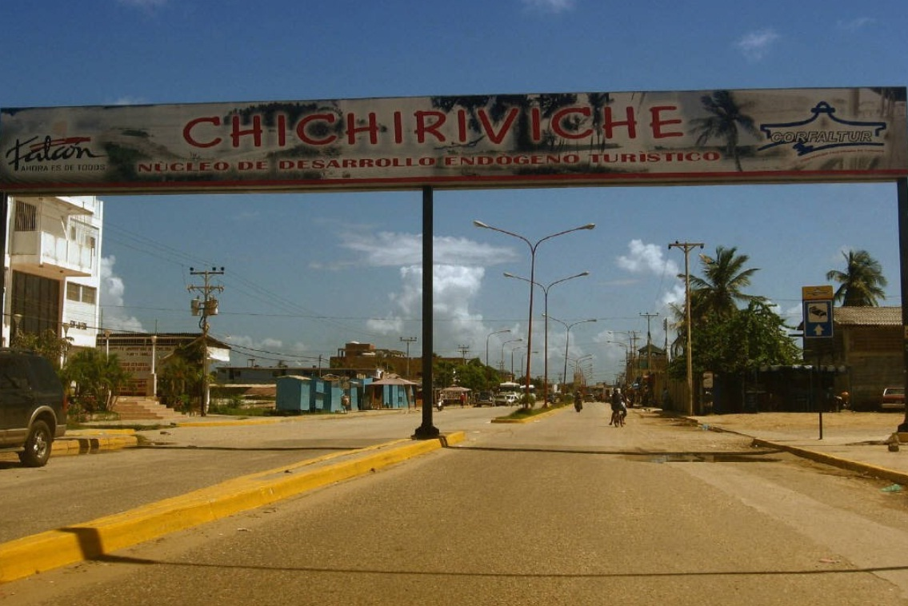

Slide 8
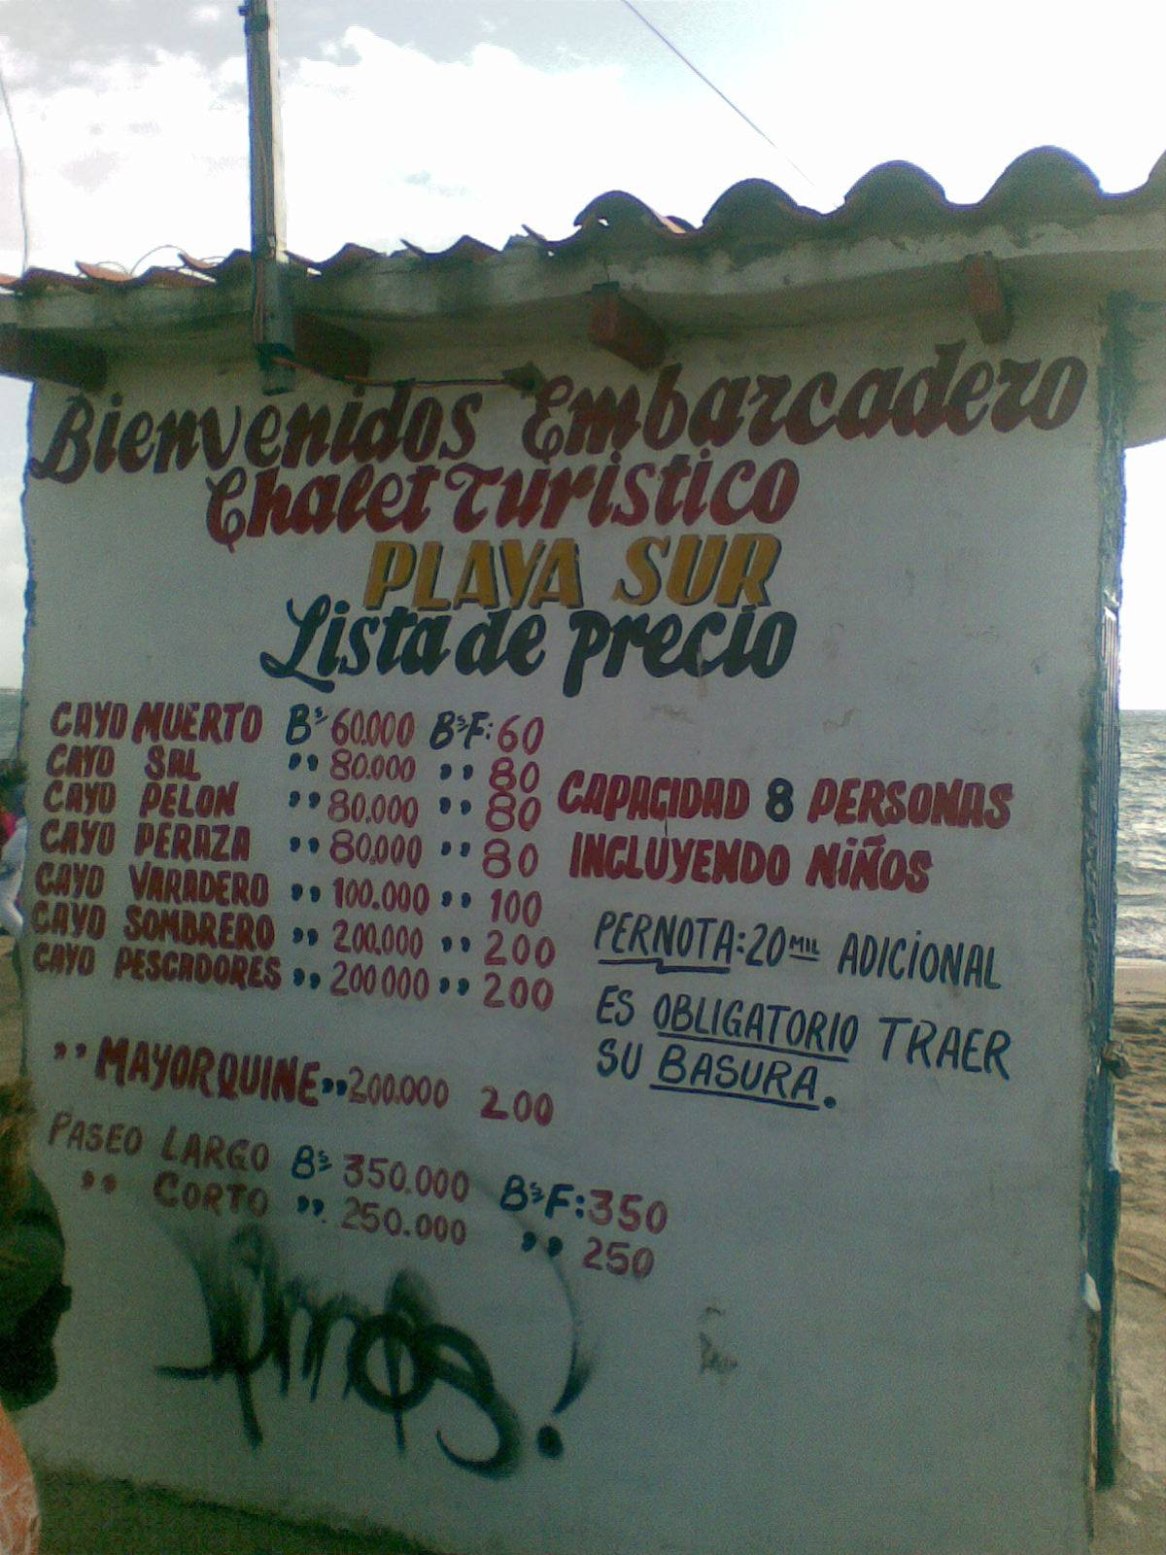

Slide 9
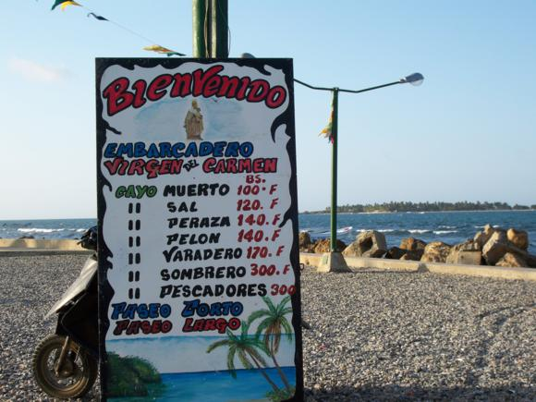

Slide 10
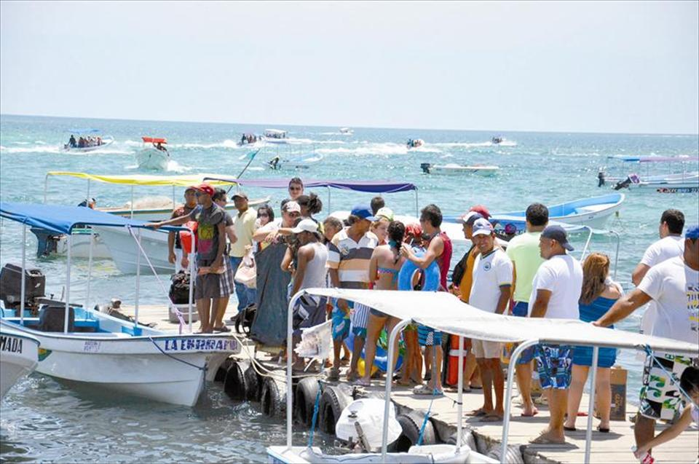

Slide 11
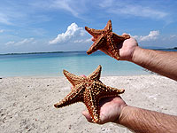

Slide 12
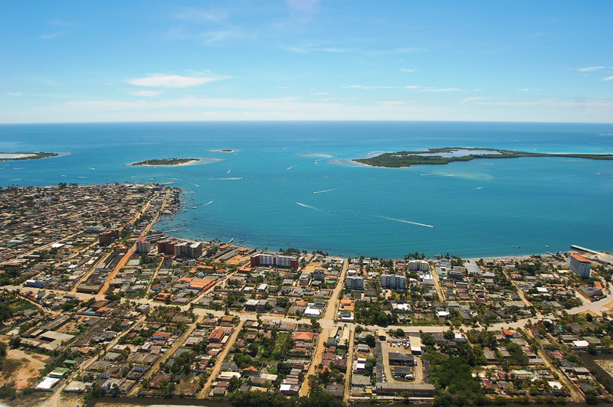

Slide 13
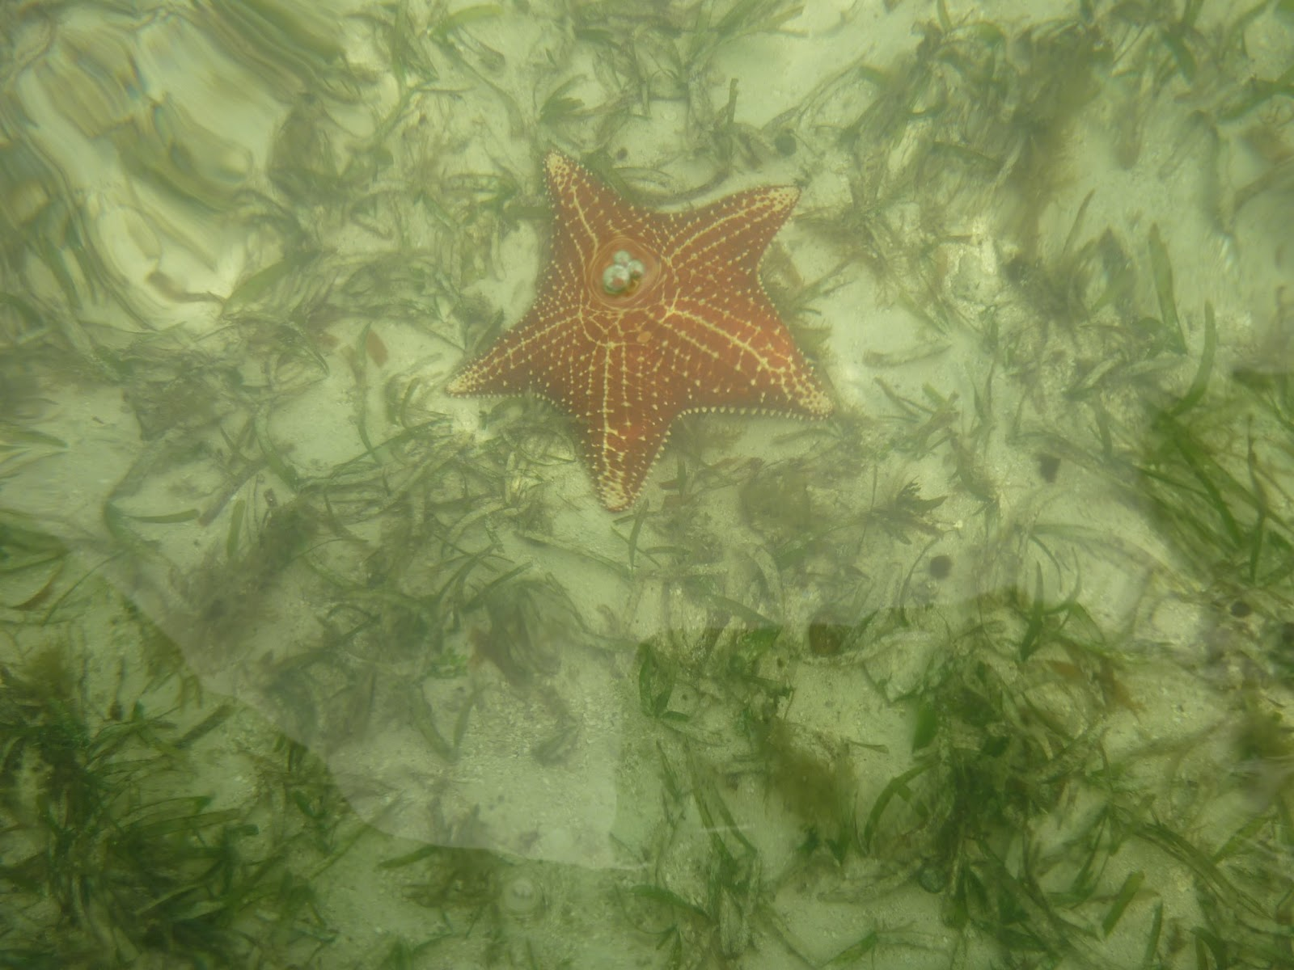

Slide 14
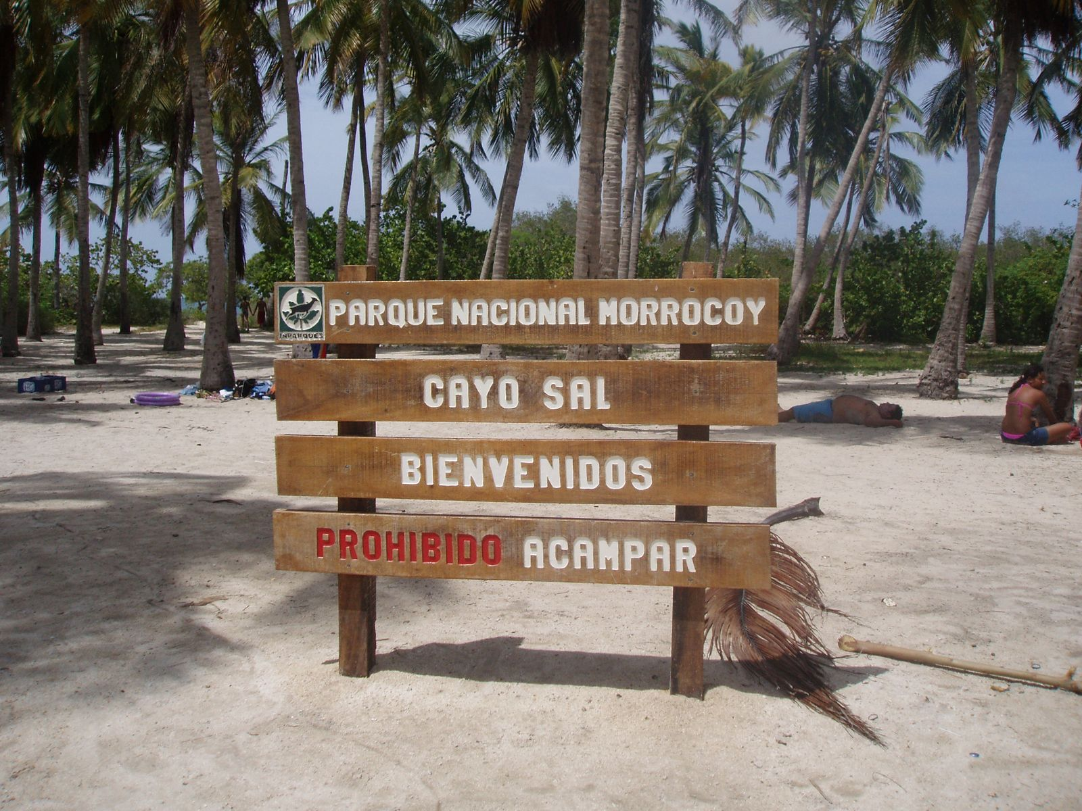

Slide 15
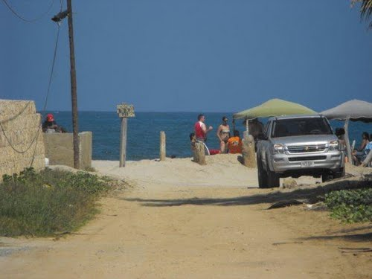

Slide 16
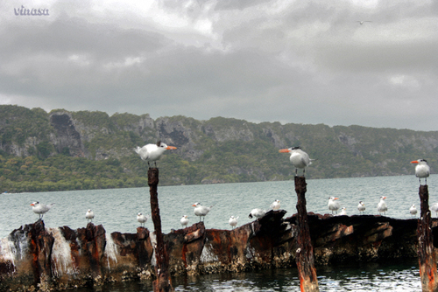

Slide 17
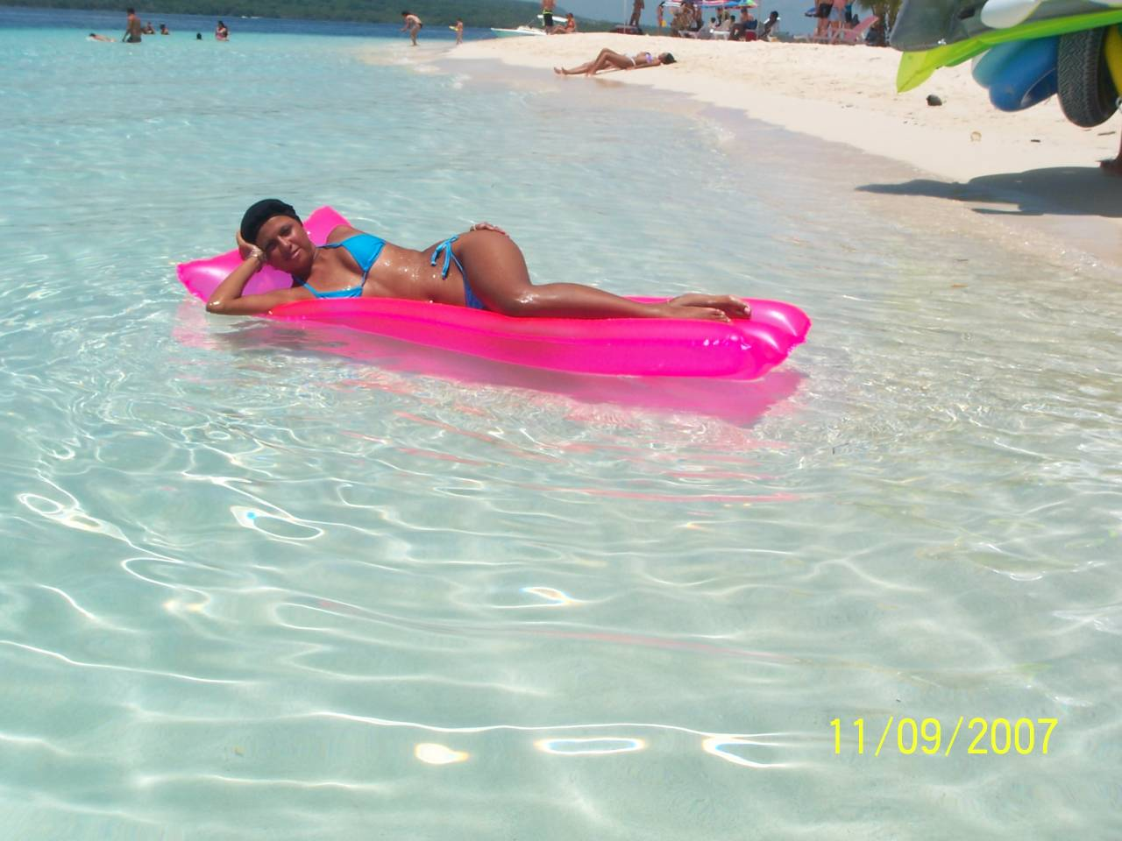

Slide 18
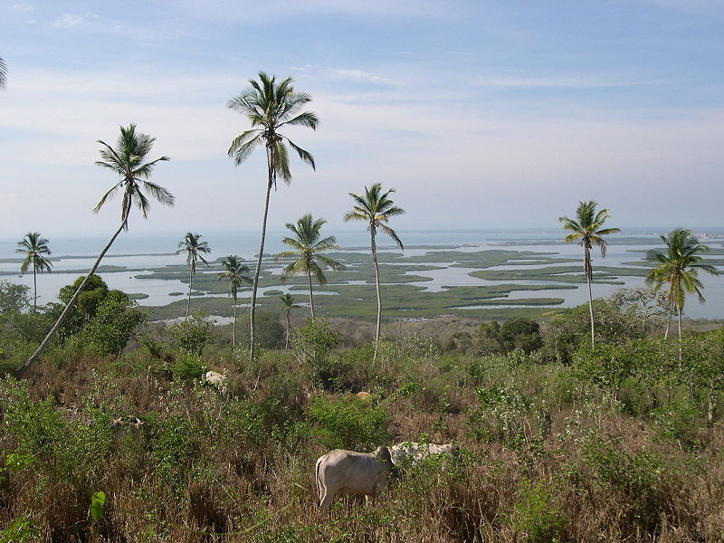

Slide 19
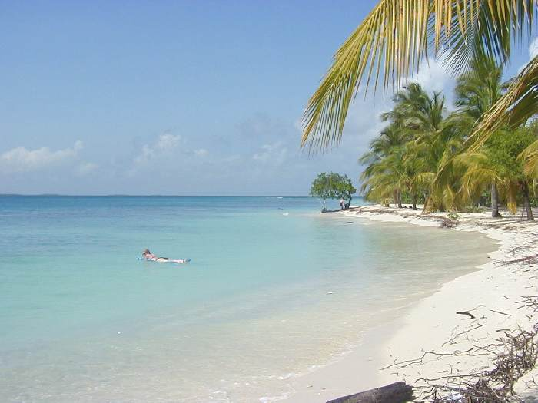

Slide 20
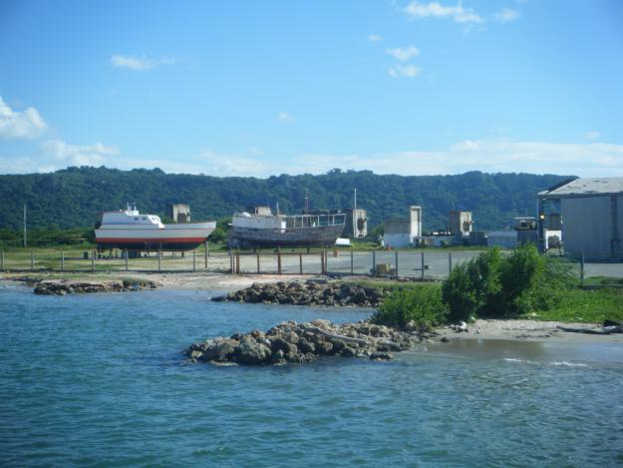

Slide 21
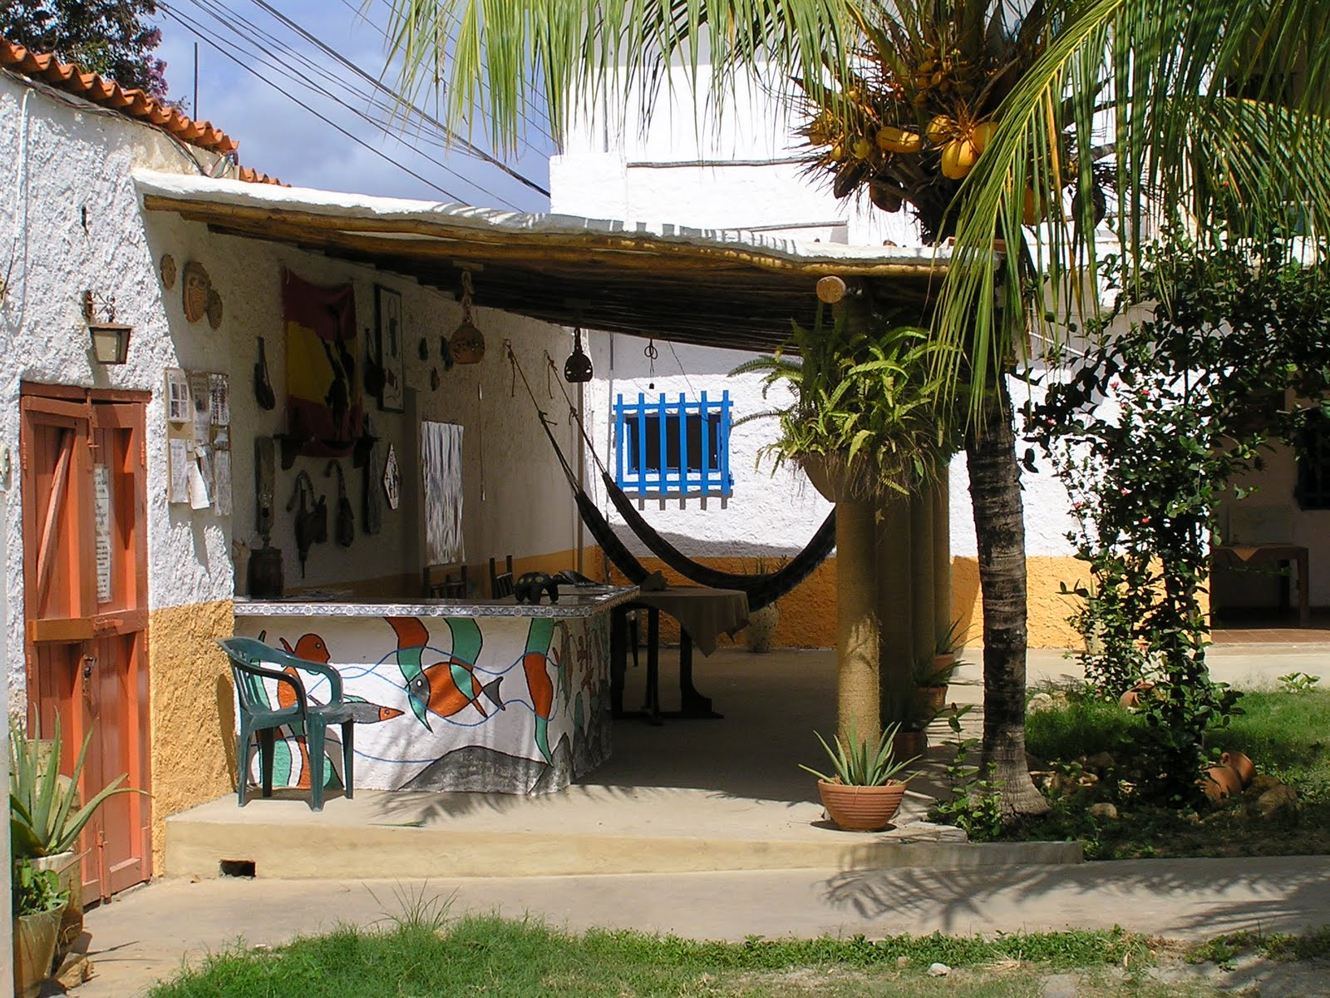

Slide 22
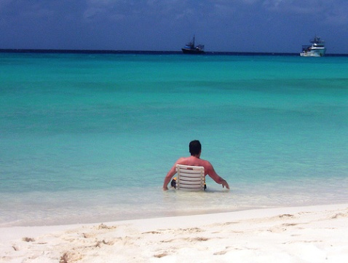

Slide 23
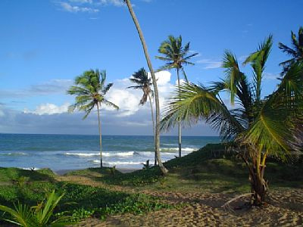

Slide 24
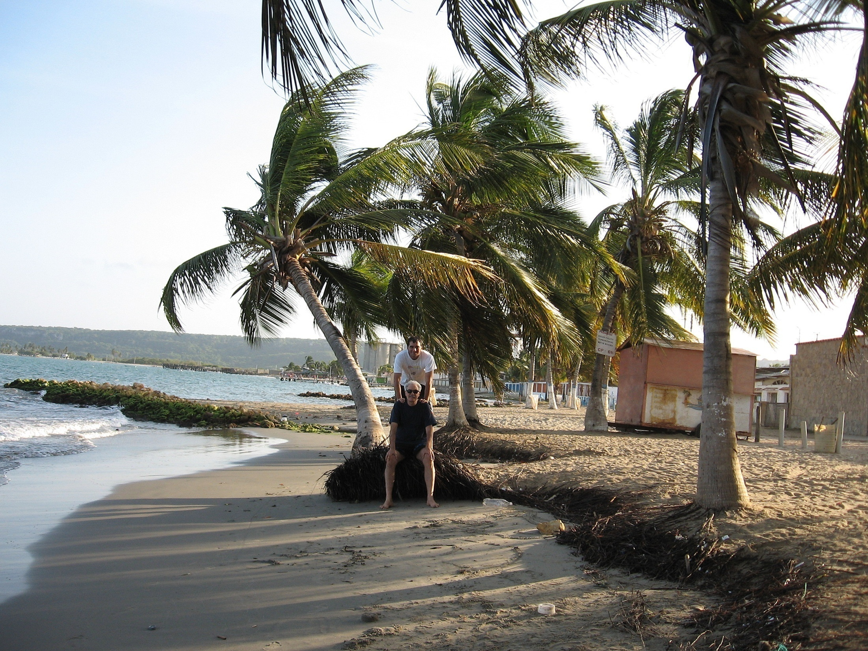

Slide 25
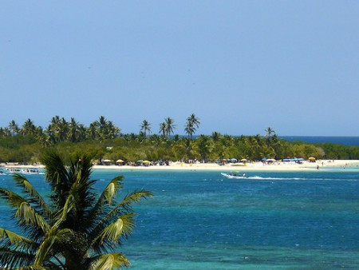

Slide 26
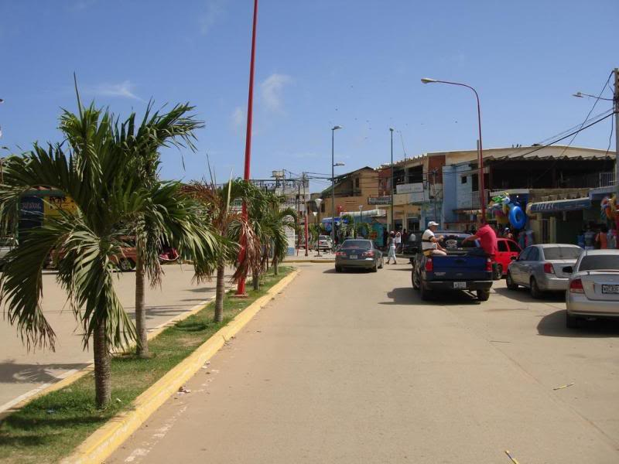

Slide 27
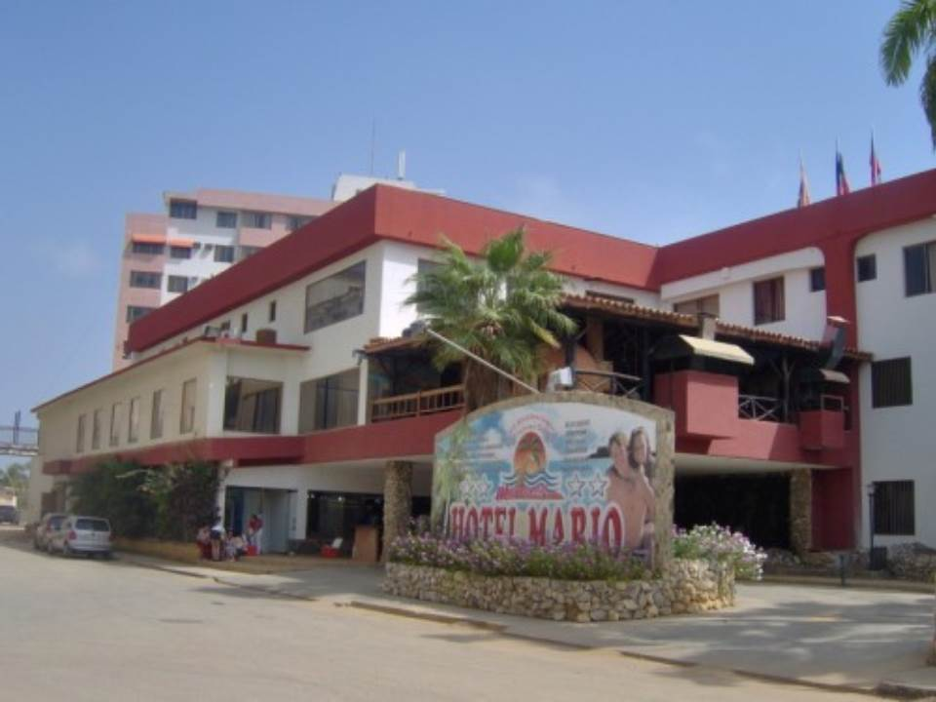

Slide 28
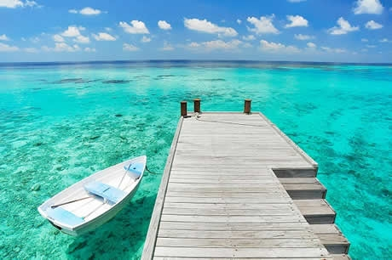

Slide 29
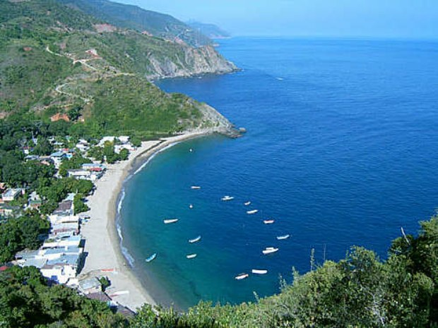

Slide 30
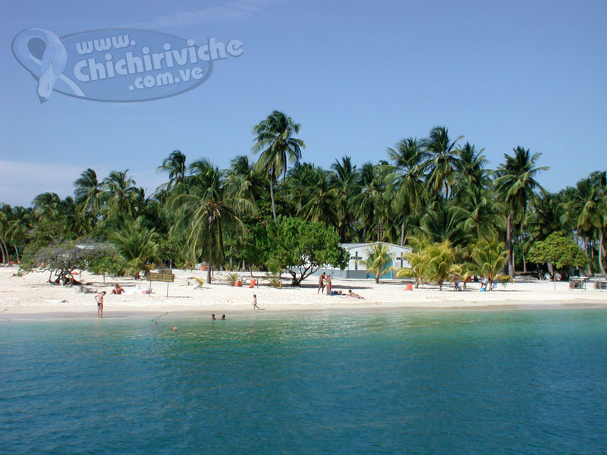

Slide 31
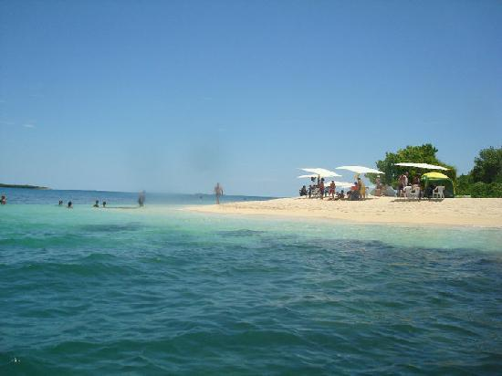

Slide 32
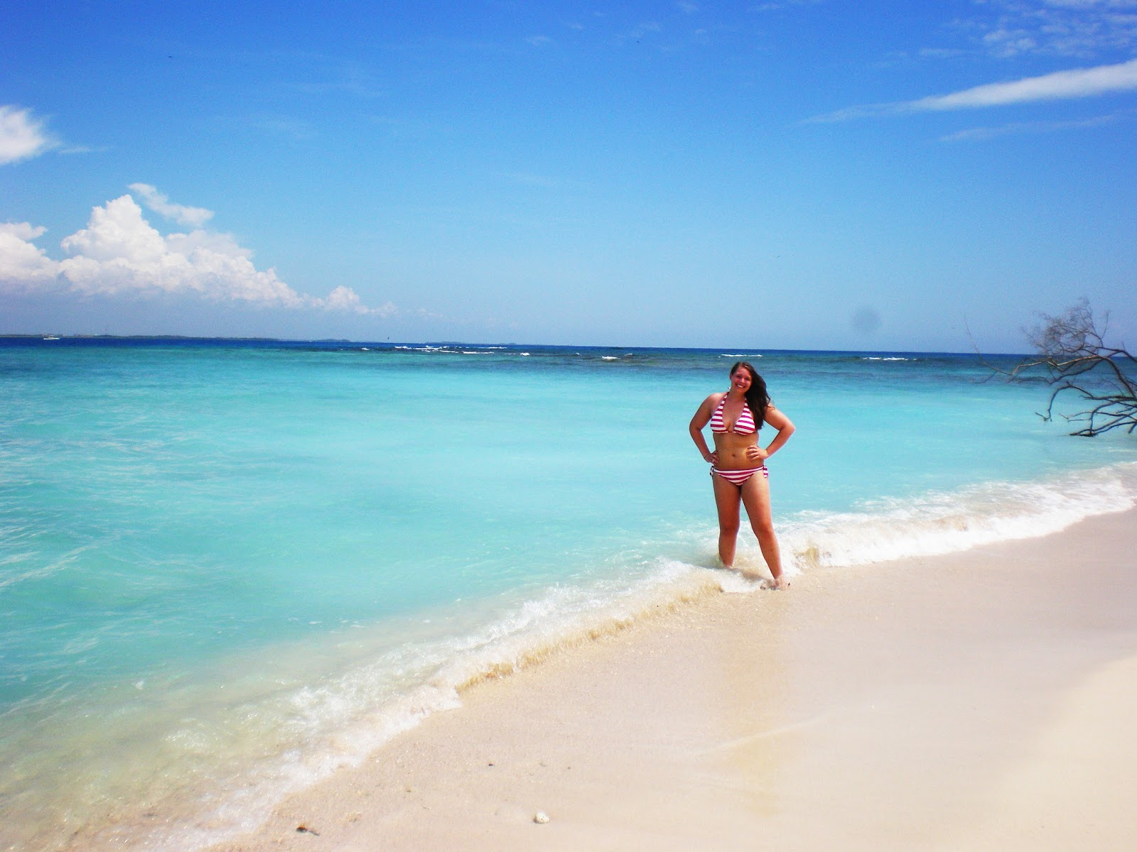

Slide 33
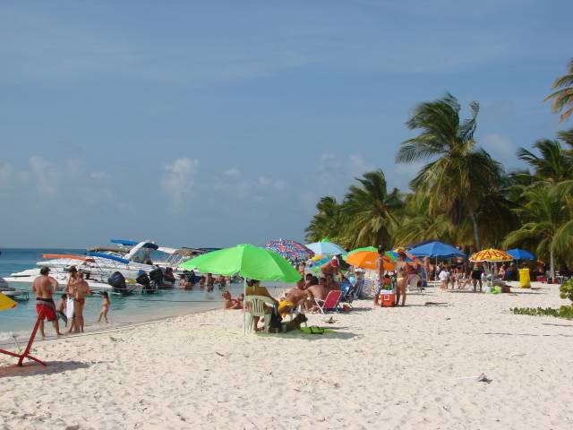

Slide 34
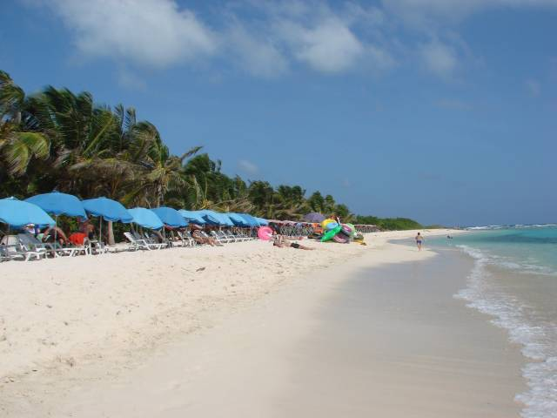

Slide 35
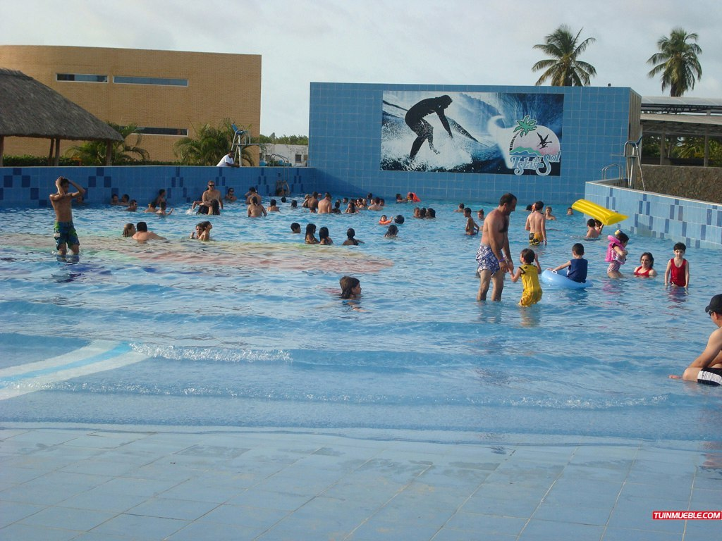

Slide 36
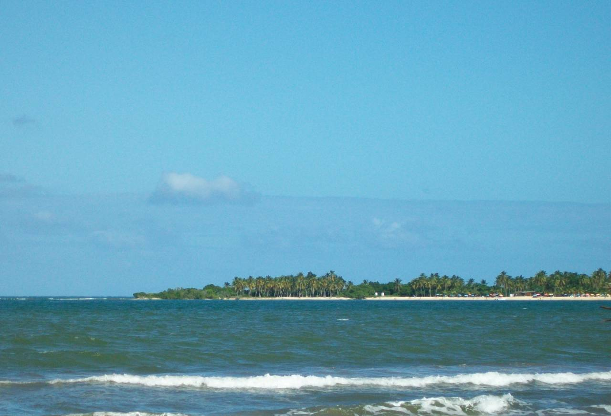

Slide 37
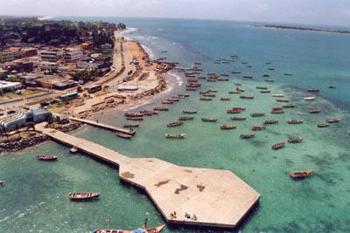

Slide 38
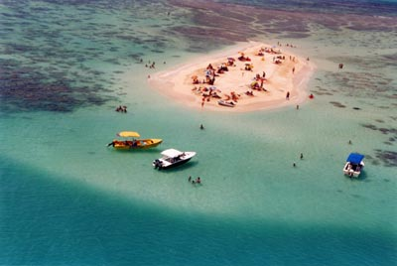

Slide 39
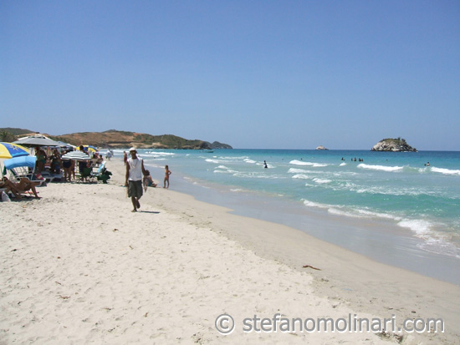

Slide 40
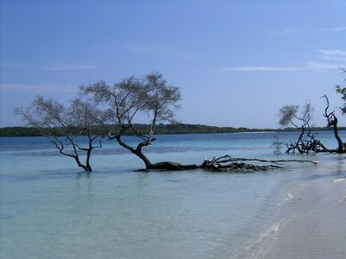

Slide 41
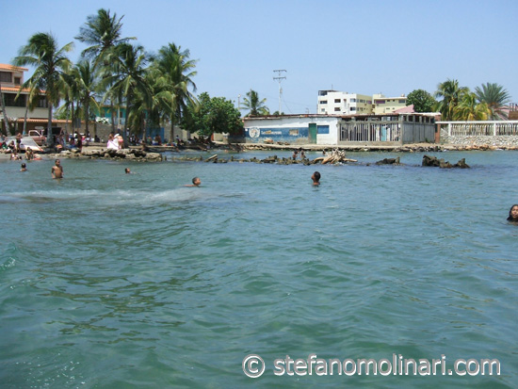

Slide 42
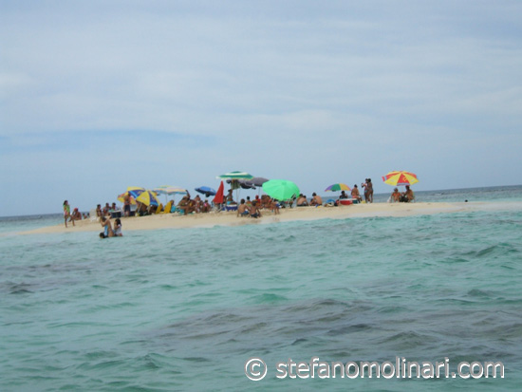

Slide 43
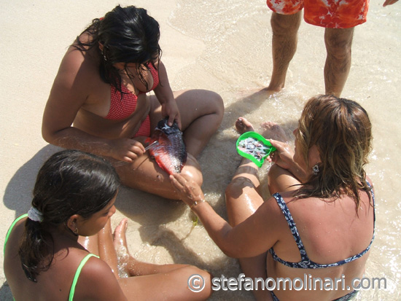

Slide 44
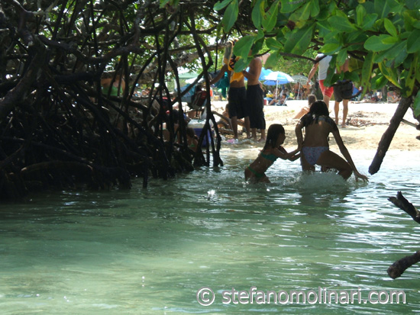

Slide 45
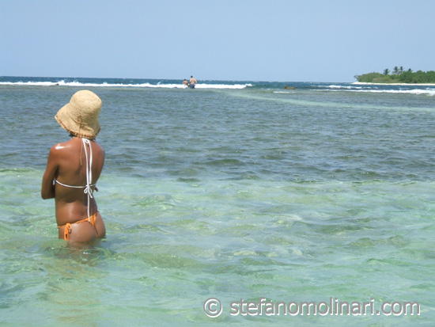

Slide 46
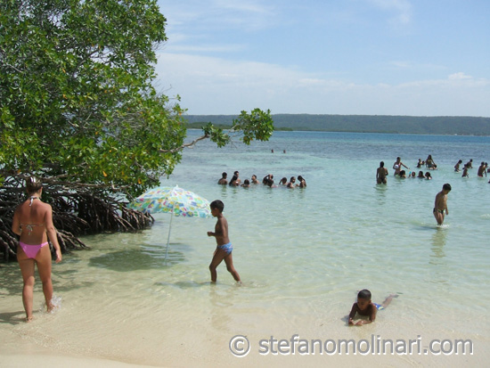

Slide 47
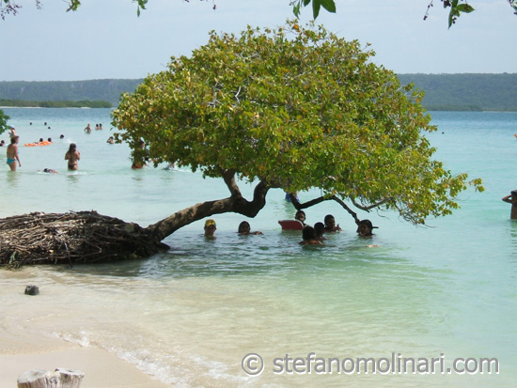

Slide 48
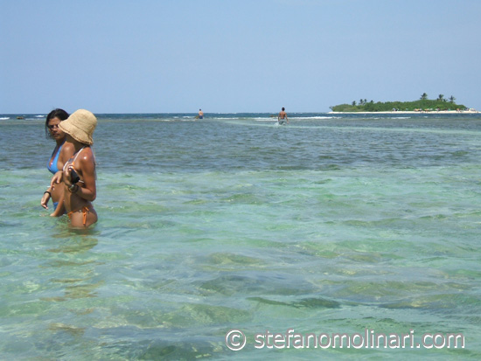

Slide 49
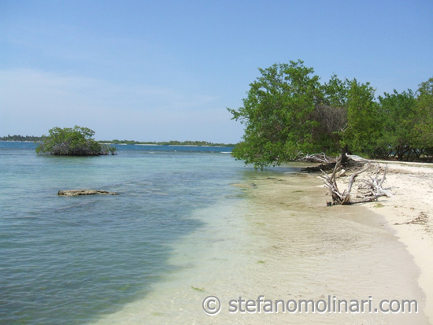

Slide 50
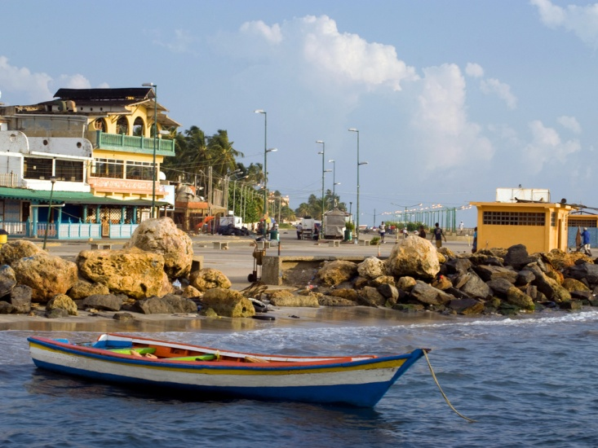

Slide 51
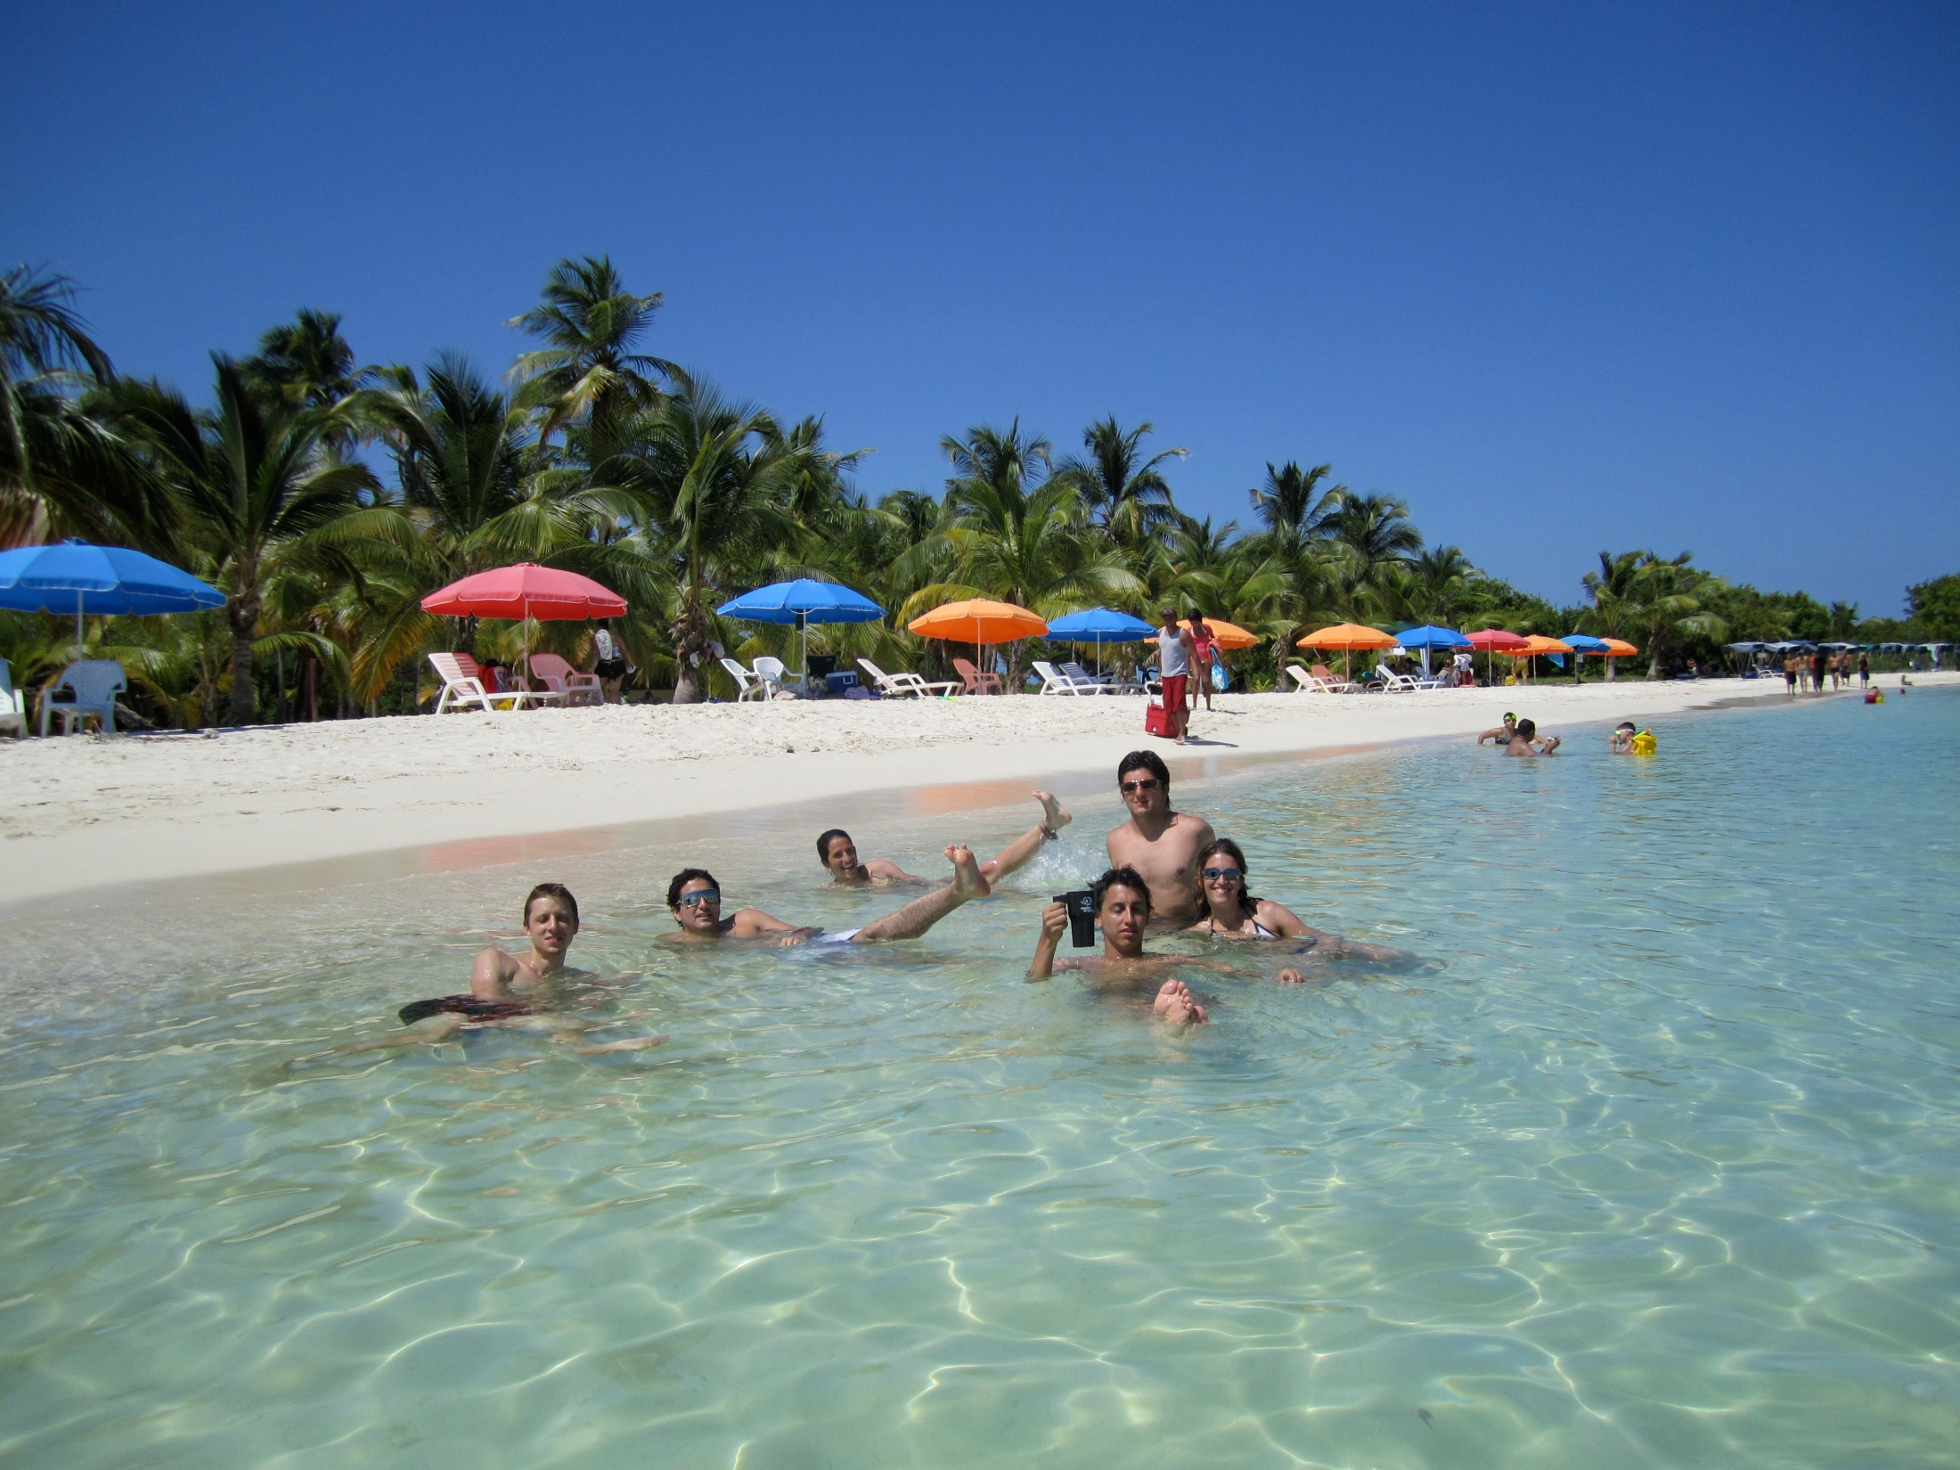

Slide 52
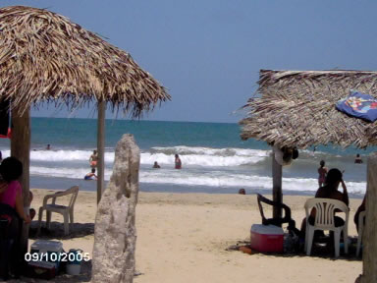

Slide 53


Slide 54


Slide 55


Slide 56


Slide 57


Slide 58


Slide 59


Slide 60


Slide 61


Slide 62


Slide 63


Slide 64


Slide 65


Slide 66

Comida típica

Slide 67


Slide 68


Slide 69


Slide 70


Slide 71
  UN FUERTE ABRAZO QUE TENGAS UN
  BUEN DIA
JOSE LUIS

Slide 72



Accede a la sección que desees desde aquí:
Propia Creación
De la Red
Dedicatorias | Fechas Especiales | Graciosos
Historia y Arte | Lugares | Musicales
Naturaleza y Ciencias | Política | Reflexión
Religiosos | Románticos | Salud
Dedicatorias | Fechas Especiales | Graciosos
Historia y Arte | Lugares | Musicales
Naturaleza y Ciencias | Política | Reflexión
Religiosos | Románticos | Salud
Si deseas recibir pps periódicamente en tu correo electrónico subscríbete aquí:

